Slide 1

Про стан роботи з підготовки здобувачів вищої освіти та лікарів (фармацевтів)-інтернів до складання ЄДКІ та ЛІІ «Крок 3» і шляхи її вдосконалення.
Директор директорату з питань освіти ПВНЗ «Київський медичний університет» Гришков Микола Миколайович

Slide 2
Нормативна база
Атестація здобувачів освіти здійснюється відповідно до:
1) Постанови Кабінету Міністрів України від 28.03.2018 № 334 «Про затвердження порядку здійснення єдиного державного кваліфікаційного іспиту для здобувачів ступеня вищої освіти магістр за спеціальностями галузі знань “22 Охорона здоров’я”»
2) Наказу Міністерство охорони здоров’я України від 19.02.2019 № 419 «Про затвердження Порядку, умов та строків розроблення і проведення єдиного державного кваліфікаційного іспиту та критеріїв оцінювання результатів».

Slide 3
Етапи атестації
Перший етап ЄДКІ: Крок 1 та АМПС – на третьому році навчання.
Другий етап ЄДКІ: Крок 2 та ОСП(К)І – на випускному році навчання.
Крок 3 – під час навчання в інтернатурі
Критерій склав в 2024 році:
Крок 1 та Крок 2 – 64%
АМПС – 40%
Крок 3 – 66% (з 2023 року) (до 2022 року - 74%)

Slide 4
Зміни 2024 року
Постановою Кабінетом Міністрів України від 10.10.2023 № 1065 «Про внесення змін до пункту 13 порядку здійснення єдиного державного кваліфікаційного іспиту для здобувачів ступеня вищої освіти магістр за спеціальностями галузі знань “22 Охорона здоров’я”» були внесені зміни до порядку здійснення ЄДКІ.
Зміни, що вносяться до пункту 13 Порядку здійснення єдиного державного кваліфікаційного іспиту для здобувачів ступеня вищої освіти магістр за спеціальностями галузі знань “22 Охорона здоров’я”:

Slide 5
«1. Абзац перший викласти в такій редакції: “13. У разі неуспішного складання будь-якого з компонентів кваліфікаційного іспиту здобувач має право повторно скласти іспит не більше одного разу. Строк, до якого здобувачі можуть повторно скласти кваліфікаційний іспит, визначається МОЗ.”.
2. Абзац четвертий викласти в такій редакції: “У разі повторного неуспішного складання будь-якого з компонентів кваліфікаційного іспиту особа вважається такою, що не виконала індивідуальний навчальний план, та відраховується відповідно до пункту 4 частини першої статті 46 Закону України “Про вищу освіту”. Така особа може бути поновлена на навчання за відповідним ступенем вищої освіти за такою самою спеціальністю для повторного навчання протягом не менше як двох семестрів та однократного повторного складання кваліфікаційного іспиту. Рішення про зарахування особі, яка здобуває ступінь вищої освіти, результатів контрольних заходів під час повторного навчання та надання допуску до складання кваліфікаційного іспиту ухвалюється закладом вищої освіти.”.
3. Доповнити пункт абзацом такого змісту: Повторне навчання здійснюється виключно за рахунок коштів фізичних та/або юридичних осіб.»

Slide 6
Другий етап ЄДКІ: Крок 2

Slide 7
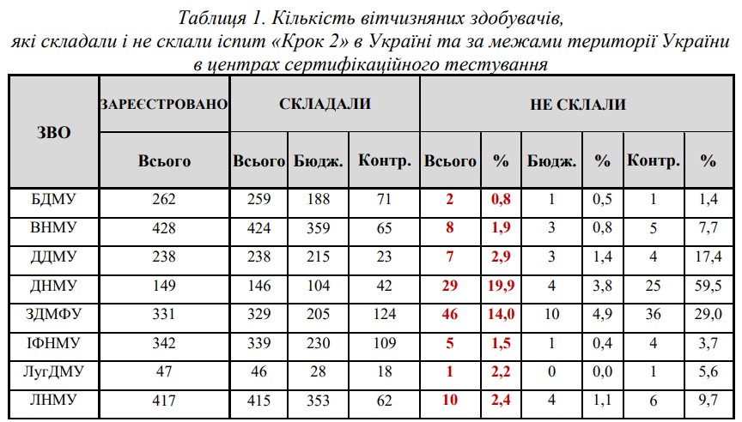
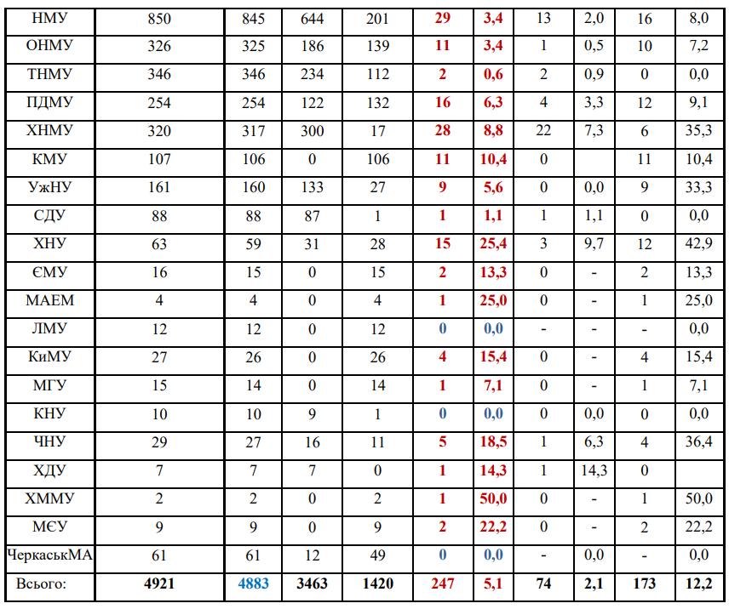

Slide 8
Крок 2 Медицина вітчизняні
 | Студентів | Склали | % | Не склали | % | Рейтинг
2020 | 211 | 198 | 93,8 | 13 | 6,2 | 11/19
2021 | 111 | 97 | 87,4 | 14 | 12,6 | 18/20
2022 | - | - | - | - | - | -
2023 | 78 | 64 | 82,1 | 14 | 17,9 | 18/21
2024 | 106 | 97 | 91,5 | 9 | 8,5 | 16/28

Slide 9
Крок 2 Медицина іноземці (весна)
 | Студентів | Склали | % | Не склали | % | Рейтинг
2020 | - | - | - | - | - | -
2021 | - | - | - | - | - | -
2022 | - | - | - | - | - | -
2023 | 60 | 49 | 81,6 | 11 | 18,4 | -
2024 | 118 | 114 | 96,6 | 4 | 3,4 | -
Крок 2 Медицина іноземці (осінь)
 | Студентів | Склали | % | Не склали | % | Рейтинг
2020 | 28 | 26 | 92,9 | 2 | 7,1 | 11/19
2021 | 75 | 68 | 90,7 | 7 | 9,3 | 13/19
2022 | - | - | - | - | - | -
2023 | 142 | 138 | 97,2 | 4 | 2,8 | 3/20
2024 | 159 | 151 | 95,0 | 8 | 5,0 | -

Slide 10
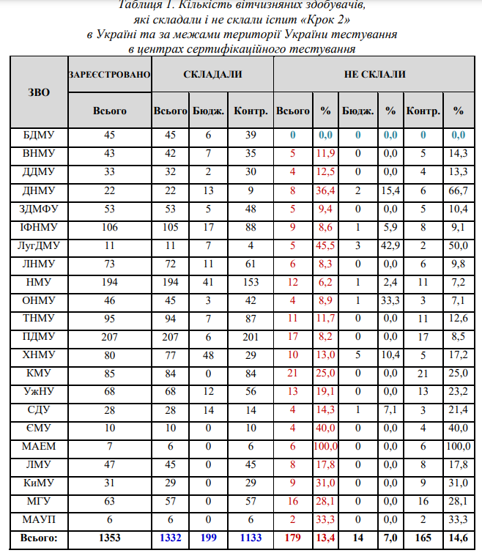

Slide 11
Крок 2 Стоматологія вітчизняні
 | Студентів | Склали | % | Не склали | % | Рейтинг
2020 | 90 | 84 | 93,3 | 6 | 6,7 | 19/21
2021 | 79 | 66 | 83,5 | 13 | 16,5 | 17/21
2022 | - | - | - | - | - | -
2023 | 71 | 61 | 85,9 | 10 | 14,1 | 20/22
2024 | 89 | 82 | 92,0 | 7 | 8,0 | 15/22
Крок 2 Стоматологія іноземці
 | Студентів | Склали | % | Не склали | % | Рейтинг
2020 | 3 | 2 | 66,7 | 1 | 33,3 | 15/18
2021 | 4 | 2 | 50 | 2 | 50 | 16/18
2022 | - | - | - | - | - | -
2023 | 10 | 7 | 70 | 3 | 30 | 13/19
2024 | 24 | 20 | 83,3 | 4 | 16,7 | -

Slide 12
Крок 2 Фармація вітчизняні (денна)
 | Студентів | Склали | % | Не склали | % | Рейтинг
2020 | 12 | 11 | 91,7 | 1 | 8,3 | 17/17
2021 | 7 | 7 | 100 | 0 | 0 | 1-12/16
2022 | - | - | - | - | - | -
2023 | 25 | 25 | 100 | 0 | 0 | 1-9/19
2024 | 14 | 14 | 100 | 0 | 0 | -
Крок 2 Фармація іноземці (денна)
 | Студентів | Склали | % | Не склали | % | Рейтинг
2020 | - | - | - | - | - | -
2021 | 1 | 1 | 100 | 0 | 0 | 1-8/12
2022 | - | - | - | - | - | -
2023 | 2 | 1 | 50,0 | 1 | 50,0 | 7/13
2024 | 5 | 1 | 80,0 | 1 | 20,0 | -

Slide 13
Крок 2 Фармація вітчизняні (заочна)
 | Студентів | Склали | % | Не склали | % | Рейтинг
2020 | - | - | - | - | - | -
2021 | - | - | - | - | - | -
2022 | - | - | - | - | - | -
2023 | - | - | - | - | - | -
2024 | 10 | 9 | 90,0 | 1 | 10,0 | -

Slide 14
Другий етап ЄДКІ: Крок 1

Slide 15
Крок 1 Медицина вітчизняні
 | Студентів | Склали | % | Не склали | % | Рейтинг
2020 | 137 | 114 | 83,2 | 23 | 16,8 | 17/28
2021 | 137 | 114 | 83,2 | 23 | 16,8 | 17/28
2022 | - | - | - | - | - | -
2023 | 203 | 138 | 68,0 | 65 | 32,0 | 18/32
2024 | 158 | 80 | 51,0 | 78 | 49,0 | -
Крок 1 Медицина іноземці
 | Студентів | Склали | % | Не склали | % | Рейтинг
2020 | 230 | 175 | 76,1 | 55 | 23,9 | 17/22
2021 | 265 | 233 | 87,9 | 32 | 12,1 | 17/25
2022 | - | - | - | - | - | -
2023 | 134 | 118 | 88,1 | 16 | 11,9 | 14/28
2024 | 67 | 60 | 89,0 | 7 | 11,0 | -

Slide 16
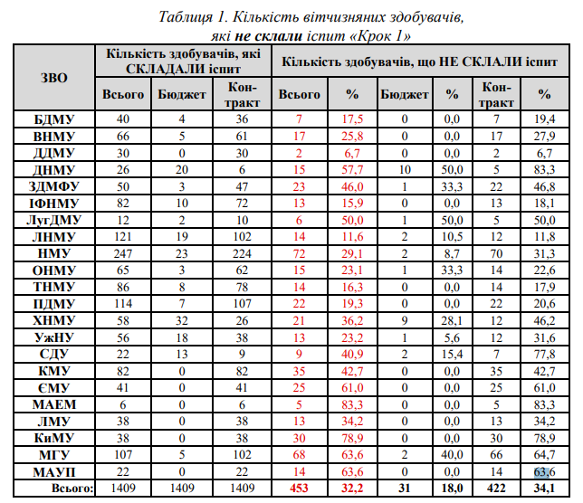

Slide 17
Крок 1 Стоматологія вітчизняні
 | Студентів | Склали | % | Не склали | % | Рейтинг
2020 | 105 | 80 | 76,2 | 25 | 23,8 | 16/22
2021 | 105 | 80 | 76,2 | 25 | 23,8 | 16/22
2022 | - | - | - | - | - | -
2023 | 129 | 82 | 63,6 | 47 | 36,4 | 14/22
2024 | 92 | 68 | 73,0 | 24 | 27,0 | 12/22
Крок 1 Стоматологія іноземці
 | Студентів | Склали | % | Не склали | % | Рейтинг
2020 | 24 | 0 | 0 | 24 | 100 | 12-18/18
2021 | 34 | 27 | 79,4 | 7 | 20,6 | 12/20
2022 | - | - | - | - | - | -
2023 | 23 | 17 | 73,9 | 6 | 26,1 | 9/20
2024 | 8 | 6 | 75,0 | 2 | 25,0 | -

Slide 18
Крок 1 Фармація вітчизняні (денна)
 | Студентів | Склали | % | Не склали | % | Рейтинг
2020 | 33 | 27 | 81,8 | 6 | 18,2 | 14//20
2021 | 33 | 27 | 81,8 | 6 | 18,2 | 14//20
2022 | - | - | - | - | - | -
2023 | 35 | 16 | 45,7 | 19 | 54,3 | 17/22
2024 | 26 | 19 | 73,0 | 7 | 27,0 | -
Крок 1 Фармація іноземці (денна)
 | Студентів | Склали | % | Не склали | % | Рейтинг
2020 | 3 | 0 | 0 | 3 | 100 | 3-11/14
2021 | 8 | 3 | 37,5 | 5 | 62,5 | 12/13
2022 | - | - | - | - | - | -
2023 | 9 | 2 | 22,2 | 7 | 77,8 | 12/15
2024 | - | - | - | - | - | -

Slide 19
Крок 1 Фармація вітчизняні (заочна)
 | Студентів | Склали | % | Не склали | % | Рейтинг
2020 | 61 | 44 | 72,1 | 17 | 27,9 | 16/18
2021 | 60 | 34 | 56,7 | 26 | 43,3 | 10/19
2022 | - | - | - | - | - | -
2023 | 47 | 2 | 4,3 | 45 | 95,7 | 19/20
2024 | 46 | 11 | 25 | 35 | 75 | -
Крок 1 Фармація іноземці (заочна)
 | Студентів | Склали | % | Не склали | % | Рейтинг
2020 | 2 | 1 | 50 | 1 | 50 | 5/5
2021 | - | - | - | - | - | -
2022 | - | - | - | - | - | -
2023 | 5 | 0 | 0 | 5 | 100 | 6/6
2024 | - | - | - | - | - | -

Slide 20
Крок 3

Slide 21
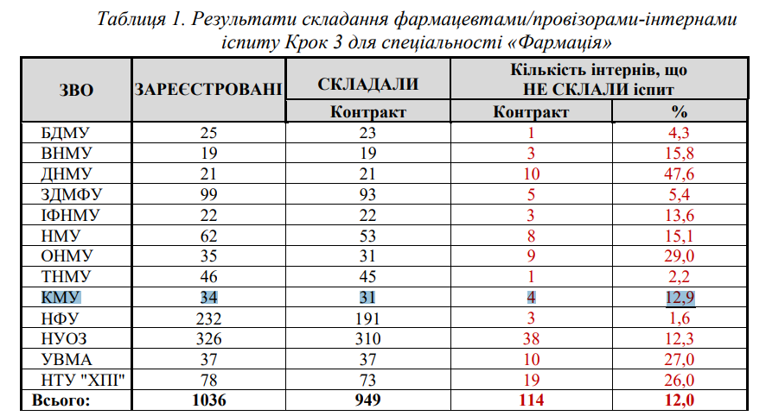

Slide 22
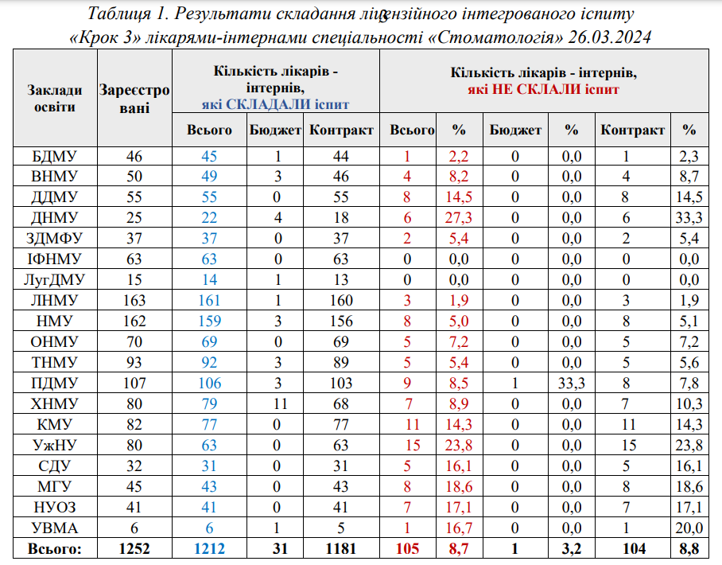

Slide 23
 | Інтернів | Склали | % | Не склали | % | Рейтинг
Фармація (не апробація (66%) | 31 | 27 | 87,1 | 4 | 12,9 | 6/13
Стоматологія (не апробація (66%) | 77 | 66 | 85,7 | 11 | 14,3 | 12/19
Дерматовенерологія | 113 | 46 | 41,0 | 67 | 59,0 | -
Загальна практика - сімейна медицина | 23 | 1 | 5,0 | 22 | 95,0 | -
Неврологія | 28 | 9 | 33,0 | 19 | 67,0 | -
Ортопедія і травматологія | 22 | 5 | 23,0 | 17 | 77,0 | -
Отоларингологія | 15 | 4 | 27,0 | 11 | 73,0 | -
Офтальмологія | 30 | 4 | 13,0 | 26 | 87,0 | -
Психіатрія | 4 | 0 | 0,0 | 4 | 100,0 | -
Педіатрія | 13 | 3 | 23,0 | 10 | 77,0 | -
Внутрішні хвороби | 62 | 5 | 8,0 | 57 | 92,0 | -

Slide 24
Загальна інформація
Середній показник успішного складання АМПС – знизився до 80%
Середній показник успішного складання Крок 2 в Україні – 85%
Середній показник успішного складання Крок 2 за кордоном– 95%
Середній показник успішного складання Крок 1 в Україні – 65%
Середній показник успішного складання Крок 1 за кордоном– 90%

Slide 25
Удосконалення платформи PrExam
ІТ-відділ (Олександр ПЕТРУНЬОК):
1.1. Створити навчальний модуль платформи PrExam та підготувати його до завантаження відповідними навчальними матеріалами.
Строк виконання: 01 лютого 2025 року.
1.2 Створити технічну можливість формування екзаменаційного буклету з окремих освітніх компонентів.
Строк виконання: 01 лютого 2025 року.
1.3. Забезпечити технічне завантаження матеріалів кафедр на навчальний модуль платформи PrExam.
Строк виконання: 01 травня 2025 року.
1.4. Оновити сторінку тестового завдання, з додаванням можливості синхронного перекладу тестових завдань англійською мовою, завантаження медіа-файлів, посилань на навчальні ресурси, аналітики результатів тестування здобувачів освіти.
Строк виконання: 01 лютого 2025 року.

Slide 26
Текст запитання
Відео (завантаження відео або посилання на сайт)
Картинка (завантаження картинки або посилання на сайт)
Варіант відповіді №1 + пояснення значення
Посилання на підручник, статтю, сайт тощо
Варіант відповіді №2 + пояснення значення
Варіант відповіді №3 + пояснення значення
Кнопка синхронного перекладу
Варіант відповіді №4 + пояснення значення
Варіант відповіді №5 + пояснення значення
Кнопка запам’ятання цього питання
Пояснення тесту та правильної відповіді

Slide 27
Організація освітнього процесу
Завідувачам кафедр, на яких викладають освітні компоненти ЄДКІ Етап 1-2
2.1. Забезпечити на кожному практичному занятті, відповідно до теми, розгляд тестових завдань з буклетів ЦЕНТРУ ТЕСТУВАННЯ (ЦТ) та їх теоретичне обгрунтування.
Строк виконання: Впродовж вивчення освітнього компонента.
2.1.2. Проведення екзаменаційного тестування (як складової підсумкової форми контролю) на платформі PrExam з обовʼязковим використанням тестів ЦТ.
Строк виконання: відповідно до графіку екзаменаційної сесії.
2.1.3. Провести розподіл бази тестових завдань з буклетів ЦТ (2020-2024 років) з освітнього компонента по темам практичних занять відповідно до курикулуму.
Строк виконання: 15 січня 2025 року.
2.1.4. Проведення іспитів після завершення повторного вивчення освітніх компонентів у групах, які сформовані з здобувачів освіти, які двічі не склали ЄДКІ Етап 1.
Строк виконання: після завершення вивчення освітнього компонента.
.

Slide 28
Організація освітнього процесу
Завідувачам кафедр, на яких викладають освітні компоненти ЄДКІ Етап 1-2.
2.1.5. Створити матеріали для підготовки до ЄДКІ з метою їх подальшого розміщення на навчальному модулі платформи PrExam:
- Структурувати тестові завдання ЦТ (з буклетів 2020-2024 н.р.) з освітнього компонента по тематичним блокам (модулям).
- Підготувати теоретичне обгрунтування правильних відповідей на тестові завдання тематичного блоку (модуля) у вигляді лекції з презентацією у PowerPoint.
- Завантажити навчальні матеріали на навчальний модуль платформи PrExam
Строк виконання: 01 травня 2025 року.
2.1.6. Завідувачу кафедри соціально-гуманітарних дисциплін (Ірина ФІЛАТЕНКО) адаптувати силабуси та курикулуми освітнього компонента «Іноземна мова» та «Іноземна мова за професійним спрямуванням» для підготовки здобувачів освіти до складання ЄДКІ Етап 1 «АМПС» відповідно до структури іспиту, визначеної ЦТ.
Строк виконання: 01 лютого 2025 року.

Slide 29
Організація освітнього процесу
2.2. Деканам студентських факультетів (Катерина АНЗІНА, Костянтин КАЧАН, Таміла ПОЛЕСОВА, Ірина ТИМЧЕНКО):
2.2.1. Проведення один раз на місяць зрізів знань по пройденим темам освітнього компоненту на платформі PrExam.
Строк виконання: останній тиждень місяця.
2.2.2. Проводити «паперове» претестування з ЄДКІ Етап 1 для визначення «групи ризику».
Строк виконання: за один місяць до складання ЄДКІ.
2.2.3. Організувати роботу студентських тьюторів зі студентами, які мають складати ЄДКІ в поточному навчальному році.
Строк виконання: впродовж навчального року.
2.2.4. Декану факультету фармації та психології (Катерина АНЗІНА) підготувати план заходів з підготовки здобувачів освіти заочної форми навчання ОПП «Фармація, промислова фармація» до складання ЄДКІ Етап 1.
Строк виконання: 01 листопада 2024 року.

Slide 30
Організація освітнього процесу
3. Директору директорату з питань освіту (Микола ГРИШКОВ):
3.1. Організувати та провести цикл вебінарів з науково-педагогічними працівниками кафедр з питань користування платформою PrExam та електронною бібліотекою.
Строк виконання: до 01 січня 2025 року.
4. Завідувачу відділу інтернатури (Оксана ДВІРСЬКА) забезпечити контроль за виконанням Наказу Університету від 20.09.2024 №334.

Slide 31
Організація освітнього процесу
Проведення настановчих лекцій в кінці семестру підготовки до Крок 1 та Крок 2 в кінці семестру:
6 годин на освітні компоненти Крок 1 – загальна кількість годин 60
6 годин на освітні компоненти Крок 2 – загальна кількість годин 30
2) Проведення настановчих лекцій від Стадника Володимира Ярославовича для студентів медичного та міжнародного факультетів (Крок 2)

Slide 32


Дякую за увагу!

